Slide 1

Ústavný vývoj, Ústava Slovenskej republiky
Martin Hanulík

Slide 2
Zadanie Referátu 1:
Charakterizujte ústavný vývoj Slovenskej republiky, vysvetlite Ústavu Slovenskej republiky ako základný zákon štátu. Vysvetlite preambulu Ústavy SR, systematiku Ústavy SR a previazanosť na Chartu ľudských práv a slobôd. Vysvetlite pramene práva a ich tvorbu.
Zdroje:
Ústavný zákon č. 460/1992 Zb. Ústava Slovenskej republiky v znení neskorších zákonov
ČIČ, M., Komentár k Ústave Slovenskej republiky, Matica Slovenská 1997, ISBN 80-7090-444-5
DRGONEC J., Základné práva a slobody podľa Ústavy Slovenskej republiky, MANZ s r.o. Bratislava 1997, ISBN 80-85719-13-4 (MANZ Bratislava)
Prednáška zo základov práva 11.10. a 13.10. 2011, JUDr. Hrášok,
Zdroj obrázkov: wikipedia.org

Slide 3
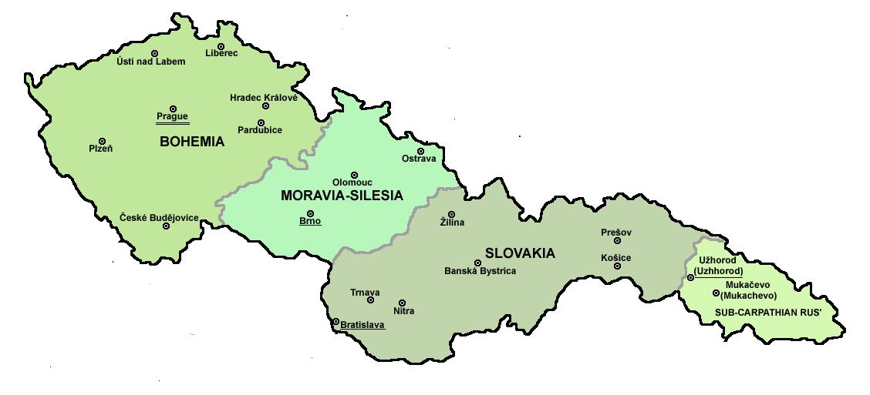
Referát 1 : Ústavný vývoj Slovenskej republiky
Boj o štátnosť (Žiadosti slov. národa, Memorandum)
Vznik ČSR – 28.10.1918 – 1.ústavné provizórium
- 13.11.1918 – 2.ústavné provizórium
29.2./6.3.1920 – Ústava ČSR

Slide 4
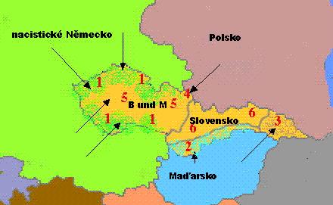
Referát 1 : Ústavný vývoj Slovenskej republiky
Mníchovská dohoda a autonómia Slovenska

Slide 5
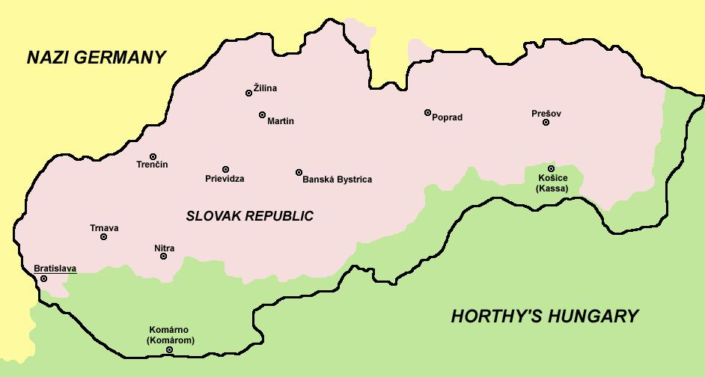
Referát 1 : Ústavný vývoj Slovenskej republiky
Vznik I.Slovenskej republiky 14.3.1939
- Ústava SR 21.7. – cieľ: blaho a rozkvet SN
August 44 - SNP

Slide 6
Referát 1 : Ústavný vývoj Slovenskej republiky
Povojnový vývoj – KVP 5.4.1945
- Tri pražské dohody
• Februárový prevrat, Ústava 9.mája
• Ústava júl 1960
• Ústavný zákon č. 143/1968 o česko-slovenskej federalizácií
• November 1989 – zrušenie článku číslo 4

Slide 7
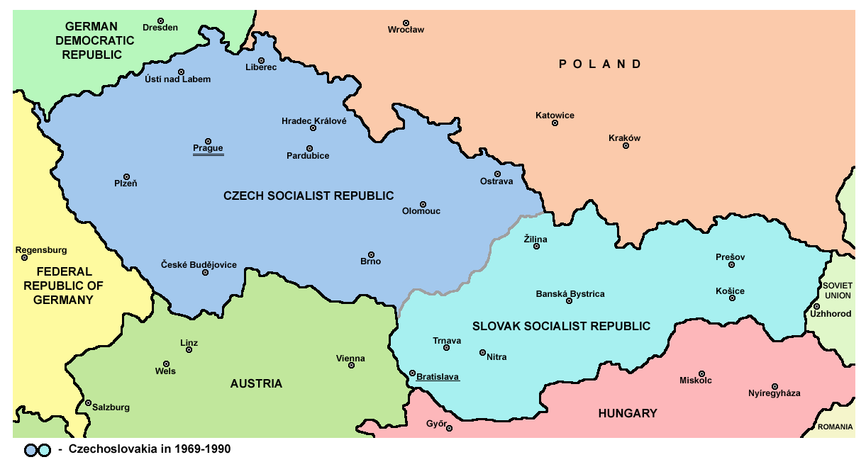
Referát 1 : Ústava SR, Ústavný vývoj
Rozdelenie ČSFR (ODS, Klaus x HZDS, Mečiar)
17.7.1992 SNR - Deklaráciu zvrchovanosti SR
1.9./3.9. 1992 – Ústava SR

Slide 8
Referát 1 : Ústava SR ako základný zákon štátu
Komisia pod vedením prof. JUDr. M.Čiča, DrSc.
1.9.1992 Zákon č. 460/1992
Základný štátoprávny dokument
Garantuje právny základ života občanov
- národného, občianskeho, spoločenského, ekonomického, sociálneho, kultúrno-duchovného
Každý ďalší zákon nemôže odporovať ústave

Slide 9
Referát 1 : Preambula Ústavy SR
Ústava – 2 časti(Preambula + 9 hláv), 156 článkov
My, národ slovenský, pamätajúc na politické a kultúrne dedičstvo svojich predkov a na stáročné skúsenosti zo zápasov o národné bytie a vlastnú štátnosť, v zmysle cyrilo-metodského duchovného dedičstva a historického odkazu Veľkej Moravy, vychádzajúc z prirodzeného práva národov na sebaurčenie, spoločne s príslušníkmi národnostných menšín a etnických skupín žijúcich na území Slovenskej republiky, v záujme trvalej mierovej spolupráce s ostatnými demokratickými štátmi, usilujúc sa o uplatňovanie demokratickej formy vlády, záruk slobodného života, rozvoja duchovnej kultúry a hospodárskej prosperity, teda my, občania Slovenskej republiky, uznášame sa prostredníctvom svojich zástupcov na tejto ústave:

Slide 10
Referát 1 : Systematika Ústavy SR
2 časti ( Preambula – 9 hláv), 156 článkov
1. hlava – Základné ustanovenia, Štátne symboly, Hlavné mesto SR
2. hlava – Základné práva a slobody( Ľudské práva a slobody, Politické práva, Práva národnostných menšín a etnických skupín, Hospodárske, sociálne a kultúrne práva, Právo na ochranu životného prostredia a kultúrneho dedičstva, právo na súdnu a inú právnu ochranu
3. hlava – Hospodárstvo SR, Najvyšší kontrolný úrad
4. hlava – Územná samospráva
5. hlava – Zákonodarná moc SR, Referendum
6. hlava – Výkonná moc, Prezident SR, Vláda SR
7.hlava – Súdna moc, Ústavný súd, Súdy SR
8. hlava – Prokuratúra SR, Verejný ochranca práv
9. hlava – Prechodné a záverečné ustanovenia

Slide 11
Referát 1 : Previazanosť Ústavy SR na Deklaráciu ĽP
Všeobecná deklarácia ľudských práv – OSN 1948
Sloboda jednotlivca
Rovnosť v dôstojnosti
Rovnosť v právach
Neodnateľnosť
Nesczuditeľnosť
Nepremlčateľnosť
Nezrušiteľnosť

Slide 12
Referát 1 : Pramene práva a ich tvorba
Prameň práva je zdroj poznania a existencie práva chápaný v materiálnom a formálnom zmysle. Patria sem právne normy, právne obyčaje, súdne precedensy a medzinárodné dokumenty.
Prameň práva vo formálnom zmysle: - normatívne právne akty
- právne obyčaje
- precednesy
- právna náuka
Prameň práva v materiálnom zmysle: podmienky života spoločnosti

Slide 13
Ďakujem za pozornosť
Martin Hanulík

